Slide 1
NfN Norwegian Facility Management Network
Styrets årsberetning for driftsåret 2024 NfN Årsmøte 2025, 13. mars 2025

Slide 2

Innhold
Om NfN
Styret
Administrasjonen
Valgkomité og revisor
Medlemsaktiviteter 2024
NfN sykehus
Økonomi
Vedlegg: Medlemsaktiviteter fordelt på nettverk

Slide 3
NfN – Norges største nettverk for Facility Management
NfN har vært en aktiv aktør innenfor dette området siden 1992, og har i alle årene fra da, vært en sentral bidragsyter for å dele og utvikle kompetanser og erfaring innen FM.
Den faglige bredden av medlemsbedrifter, sikrer samtidig en mer forståelig og forutsigbar utvikling og konkurranse i bransjen. I dag samler NfN 67 medlemsbedrifter. Alle disse er viktige aktører innenfor FM-bransjen.
NfN har i løpet av 2024 hatt en økning i medlemsmassen. Ved utgangen av året var det 67 betalende medlemmer. Dette er en økning på syv medlemsbedrifter siden utgangen av 2023.
VISJON NfN skal være den fremste arenaen for beste praksiser innen FM i Norge
STRATEGISKE SATSINGSOMRÅDER Forvaltning og bruk av bygg og eiendom Bruk av ny teknologi Premissgiverfunksjonen ved anskaffelse, ledelse og oppfølging av leverandører
SENTRALE LÆRINGSARENAER Interne, faglige nettverk Medlemsinformasjon Samarbeidsarenaer med nasjonale og internasjonale aktører

Slide 4

Styret
Styret har gjennomført fem ordinære styremøter i 2024.
Det er gjennomført flere diskusjons-, arbeids- og saksforberedende møter mellom involverte medlemmer og administrasjonen. Oppfølgingssaker fra Årsmøtet 2024, og alternative utviklingssaker for nettverket, har preget styrets arbeid og fokus. Driftsåret 2024 har vært preget av ordinær virksomhet.
Styret har hatt og har fokus på hvordan nettverket kan skape interesse for og bidra med innspill og kompetanse innenfor FM-faget, til de enkelte medlemmene. Hjemmesiden og nettverksmøter vil fortsatt være bærebjelkene og suksessfaktorene for å lykkes her. Oppslutning og tilbakemeldinger på begge disse områdene har vært gode, og til dels stigende, også gjennom driftsåret 2024.
Styret er opptatt av videreutvikling av nettverket og følger opp dette, tett sammen med administrasjonen.
Trond A. Smogeli
Styrets leder
(Sykehuset i Østfold)
Trude L. Harneshaug
Styrets nestleder
(If Norge)
Anders K. Oswald
Styremedlem
(Telenor Real Estate AS)
Christian Dahl
Styremedlem
(Coor)
Merethe Dertz McKeighen
Styremedlem
(Nordea Bank)
Tord Ekeland
Styremedlem
(Aker Solutions)

Slide 5

Administrasjonen
Henning Verløy
Administrativ leder
(RE FM Consulting)
Line Bøe Skreosen
Ansvarlig faggruppe medlemsadministrasjon
(Multiconsult)
Administrasjonen har gjennom driftsåret 2024 hatt hovedfokus på realisering av NfNs strategiplan 2021-2024.
NfN er fortsatt basert på aktive bidrag fra medlemsbedriftene for gjennomføring av møter, og ikke minst for å dele kompetanse og erfaringer. Dette materialiseres også i driftsåret 2024.
Administrasjonen bidrar med forberedelser og fremstilling av saker for styret og årsmøtet, planlegger og deltar i programarbeid i nettverkene og forestår annen administrativ virksomhet.
Høsten 2024 gjennomførte administrasjonen i samarbeid med styret, undersøkelse blant hovedmedlemmenes hovedkontakter. Undersøkelsen ga nyttig og positive tilbakemeldinger og innspill.

Slide 6

Valgkomité og revisor
Årsmøtet velger hvert år en valgkomite som skal bestå av tre personer.
Valgkomiteen arbeider selvstendig, på oppdrag fra Årsmøtet og skal på uavhengig grunnlag, innstille kandidater til nettverkets Styre.
Valgkomiteen i NfN for 2024/2025:
Alain Clerambault
Norges Bank
Cathrine von Krogh
Arbeids- og velferdsdirektoratet
Kirsten Faye Jordan
KFJ Consulting
Årsmøtet velger hvert år, revisor for å revidere nettverkets regnskap for den kommende regnskapsperioden.
Revisor i NfN for 2024:
Tor Smith Salvesen
Akershus Universitetssykehus

Slide 7
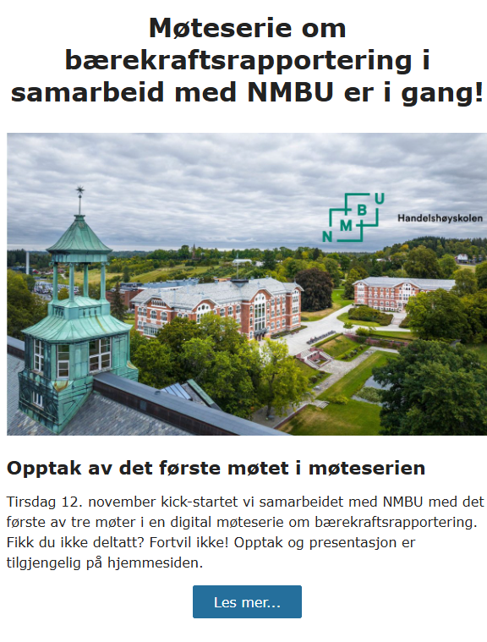


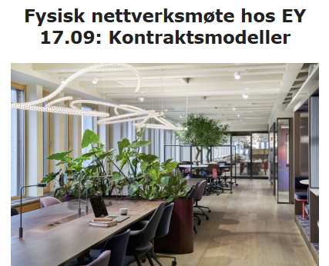
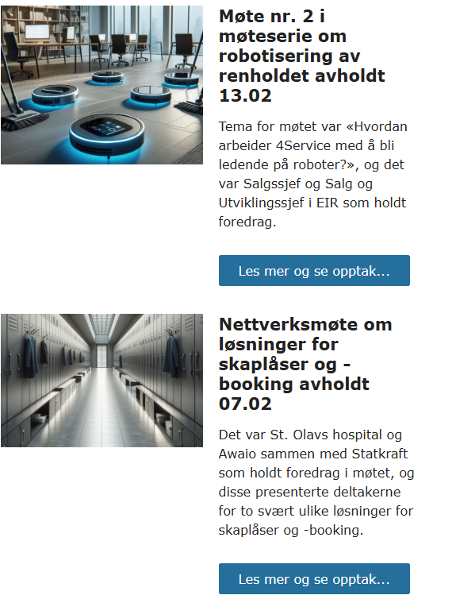

Nettverksmøtene i 2024
Nettverksmøtene og faglige aktiviteter har vært kjernen i NfNs virksomhet.
De fleste nettverksmøtene er digitale. Opptak av de digitale nettverksmøtene legges ut på hjemmesiden, og bruken av disse øker.
Det arrangeres også fysiske møter, som gir gode muligheter for relasjonsbygging.
Det har i 2024 vært avholdt 28 nettverksmøter, hvorav 21 digitale og 7 fysiske.
Interessen for faglige nettverksmøter i 2024 har vært stor, med omtrent 45 deltakere per møte.
Emnevalget er basert på forslag fra medlemmene og mange av medlemsbedriftene har bidratt sterkt i programkomitéene med planlegging og gjennomføring av nettverksmøtene.
NfN Sykehus har egne faggruppemøter samt et benchmarking- og benchlearning-program, som suppleres med øvrige nettverksmøter.

Slide 8

NfN Sykehus – Faggrupper i 2024
NfN Sykehus som organiserer de aller fleste sykehusmedlemmene i et eget undernettverk, har et utstrakt og velorganisert arbeid med fokus på fag og nøkkeltall/benchmarking. NfN Sykehus hadde følgende Faggrupper i 2024:
FM-ledelse
Forvaltning og utvikling
Drift og vedlikehold
Energi
Renhold
Kontortjenester
Mat og drikke
Tekstiler
Portørtjenester
Kundesenter
Controller
Logistikk

Slide 9

Økonomisk status
Inntektene i NfN er årskontingenten, innbetalt av nettverkets medlemmer. NfN-nettverket drives fortsatt etter en «dugnadsbasert» selvkost-modell, med målsetting om å holde kostnadene lavest mulig. Nettverksmøter og andre møter ble i driftsåret 2024, gjennomført i hovedsak som digitale møter. Alle møter, også de fysiske møtene, ble gjennomført med støtte fra medlemsbedriftene, uten kostnader for deltakerne på møtene.
Budsjettet for inneværende driftsperiode ble besluttet på Årsmøtet 2024. Økonomien har vært styrt etter dette og innenfor en nøktern drift, for å sikre nødvendige midler til framtidig utvikling og nødvendige investeringer.
Alle kostnader knyttet til nettverkets daglige drift og utvikling, er basert på avtaler. Styrets medlemmer er ikke lønnet. Styrets innsats og innsatsen fra valgkomite, revisor og dels også administrasjonen, preges av frivillighet og «subsidierte» satser.
Driften gjennom inneværende periode viser et positivt resultat på ca. 9.000 kr, en forbedring på ca. 206.000 kr mot vedtatt budsjett på -197.000 kr.
Nettverkets økonomi anses som akseptabel, hensyntatt egenkapitalen.
Se forøvrig egen behandling av regnskapet for 2024 i Sak 5.25 Regnskap 2024, på Årsmøtet 2025.

Slide 10
Vedlegg
Medlemsaktiviteter fordelt på nettverk

Slide 11
NfN nettverket for Workplace Management
Dato | Tema | Bidragsytere | Møteform | Deltakere
31.01 | Fremtidens arbeidsplass | EY | Fysisk | 61
23.05 | Ledelse – hva nå? Å holde flokken samlet når vi jobber fra hvor som helst, når som helst | Multiconsult | Digital | 67
03.06 | Befaring Bydel Gamle Oslo | Bydel Gamle Oslo | Fysisk | 25
29.08 | Biofilisk design Møteserie om wellbeing | LINK Arkitektur | Digital | 33
17.09 | Kontraktsmodeller | Equinor, ISS, Nordea, EY | Fysisk | 28
26.09 | Akustikk Møteserie om well-being | LINK Arkitektur | Digital | 34
23.10 | Digitalt velvære, hvordan jobbe smart i Microsoft 365? Møteserie om well-being | Cloudway | Digital | 58
20.11 | Workplace Experience Møteserie om well-being | ISS, Nordea | Digital | 28

Slide 12
NfN nettverket for Renhold
Dato | Tema | Bidragsytere | Møteform | Deltakere
16.01 | Hvordan får man med seg brukerne på digitaliseringsreisen? Møteserie om renhold | Overvinne | Digital | 72
13.02 | Hvordan arbeider 4Service med å bli ledende på roboter? Møteserie om renhold | EIR | Digital | 66
12.03 | Helsegevinster ved økt digitalisering og robotisering av renholdet? Møteserie om renhold | NSM | Digital | 53
10.04 | IT-sikkerhet som viktig del av robotisering - vet du hvordan du forholder deg til deg? Møteserie om renhold | NSM | Digital | 39
23.05 | Paneldebatt Møteserie om renhold | 4Service, DSS, Coor, NSM | Digital | 24
14.11 | Hva skal renhold koste? | Coor | Digital | 57

Slide 13
NfN nettverket for Bespisning
Dato | Tema | Bidragsytere | Møteform | Deltakere
04.04 | Fra jord til bord - bærekraftig matproduksjon i praksis | Kolonihagen, Horgen Gård, 4Service, Norges Bank | Fysisk | 36
11.06 | Gjenbruksemballasje og pantesystemer | GRIN, DSS, SiO Mat og Drikke AS | Digital | 33
14.10 | Matens påvirkning på planeten | Klimato | Digital | 30

Slide 14
NfN nettverket for Drift, Vedlikehold og Energiledelse
Dato | Tema | Bidragsytere | Møteform | Deltakere
18.01 | Bruk av IoT-sensorer for bedre overvåking og drift av bygg | Gk, Entra, CBRE | Digital | 72
19.03 | Hva innebærer EU-taksonomien og hvordan vil det påvirke oss? | EY, Norsk Eiendom | Digital | 42
14.05 | LED-belysning | Telenor Eiendom, Fagerhult | Digital | 39
05.09 | Vertikal Nydalen | Avantor | Fysisk | 44

Slide 15
NfN nettverket for Proptech og FM-systemer
Dato | Tema | Bidragsytere | Møteform | Deltakere
07.02 | Løsninger for skaplåser og -booking | St. Olavs hospital, Awaio, Statkraft | Digital | 35
23.05 | Proptech Mini-Summit 2024 DET STORE KONTORLØFTET | DNB, Sodexo, BDO, Malling & co Leietakerrådgivning AS, Entra, Planon, laiout, BLDNG.ai, Relynk, NetNordic, LINK Arkitektur | Fysisk | 160
27.11 | Hvordan utnytte tilgjengelig data for optimalisert arealbruk | DNB, If | Fysisk | 25

Slide 16
NfN nettverket for Bærekraft
Dato | Tema | Bidragsytere | Møteform | Deltakere
12.11 | Bærekraftsrapportering | NMBU | Digital | 21
19.11 | BærekraftsrapporteringCSRD, ESRS og EUs taksonomi | NMBU | Digital | 29
26.11 | E (environmental) - Miljørapportering | NMBU | Digital | 29
Annet
Dato | Tema | Bidragsytere | Møteform | Deltakere
06.03 | Hvordan kan innsikt og gjenbruk av data gi deg verdi? | BLDNG.ai, Relynk | Digital | 34

Slide 17
NfNs Programkomiteer i 2024
Workplace management:
Hanne Nesteby, Norges Bank
Hege Resvoll Skaug, Nordea Bank
Tord Ekeland, Aker Solutions
Dan Frode Skjelberg ISS
Henning Verløy, NfN
Bespisning:
Stephan Härdi, DNB
Gunnar Kvamme, St. Olavs hospital
Tove Zapffe og June Johannesen, DSS
Elin Vestre, Gjensidige Forsikring ASA
Grete Kristiansen, Norges Bank
Anne-Marie Husted Knudsgaard, Telenor
DV og Energiledelse:
Anders Oswald, Telenor Real Estate
Jørn Austbø, Skatteetaten
Kari Blumer, Coor
Erik Braun, NHO Eiendom
Bjørn Arve Gunnes, If
Proptech/FM-systemer:
Trude L. Harneshaug, If
Kenneth Bull, DNB
Vegar Sandstrak, Sodexo,
Svein Ronald Kristiansen, BI
Jørn Austbø, Skatteetaten
Victoria Einarsen Westvik, Planon Software
Bjørn Henning Hammer, St. Olavs hospital
Renhold:
Liv Hiis Bergh, DSS
Lise Haugen Slorby, Arbeids- og velferdsdirektoratet
Kjersti Lohne Enersen, Vestre Viken HF
Monika Gransborg Hovi, Politiets Fellestjenester
Asbjørg Torpe, Coor
Anastasia Gavrilyuk, If
Beate Voetman, Akershus universitetssykehus

